Slide 1


Slide 2



Slide 3
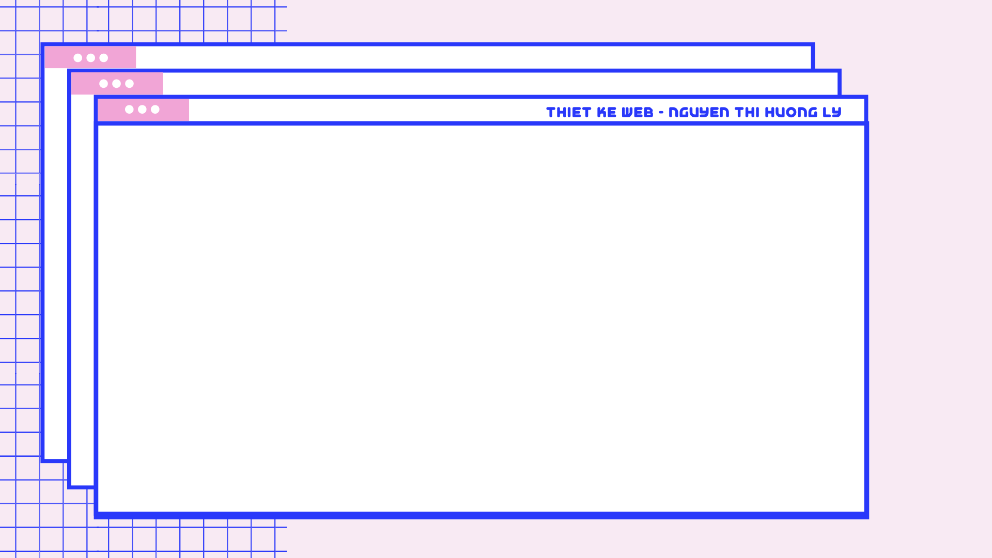
<!DOCTYPE html>
<html lang="en">
<head>
<title>React App</title>
<!--
Members:
Phạm Ân Chí
Nguyễn Ngọc Ý
Nguyễn Huỳnh Hoàng Việt
Cao Hào Kiệt
Huỳnh Xuân Đạt
Nguyễn Phan Hữu Thọ
-->
</head>

Slide 4

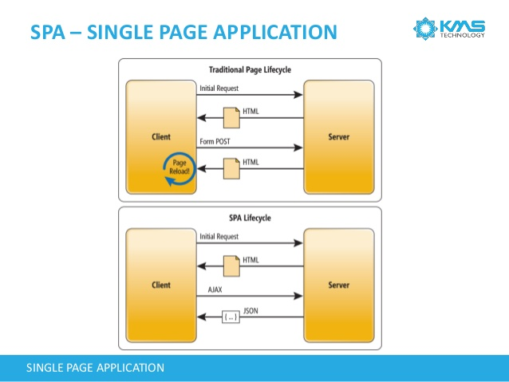

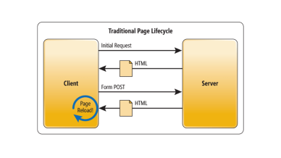
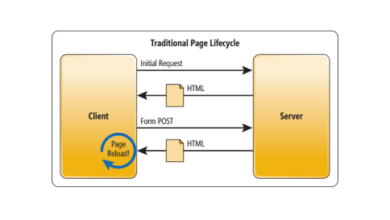
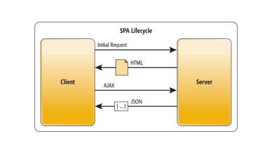

SINGLE PAGE
APPLICATION

Slide 5
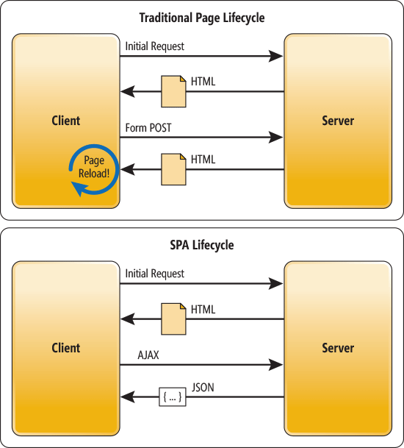

Slide 7
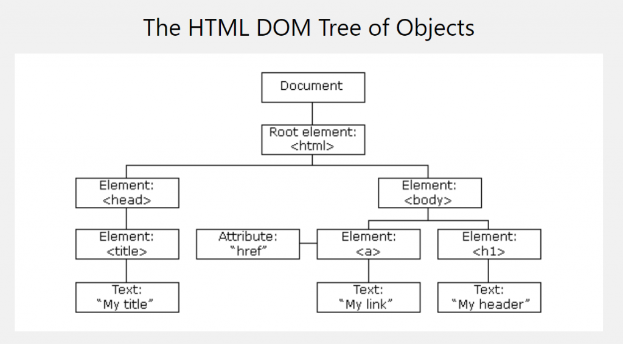

Slide 8


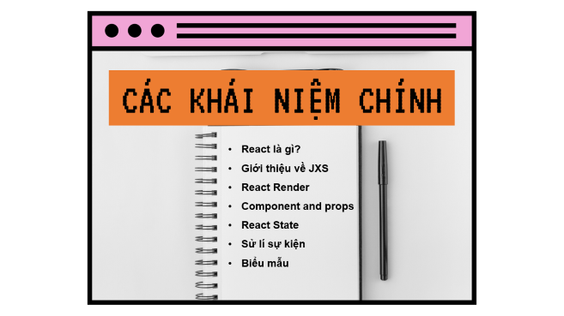


MỤC TIÊU

Slide 9

CÁC KHÁI NIỆM CHÍNH
React là gì?
Giới thiệu về JXS
React Render
Component and props
React State
Sử lí sự kiện
Biểu mẫu

Slide 10

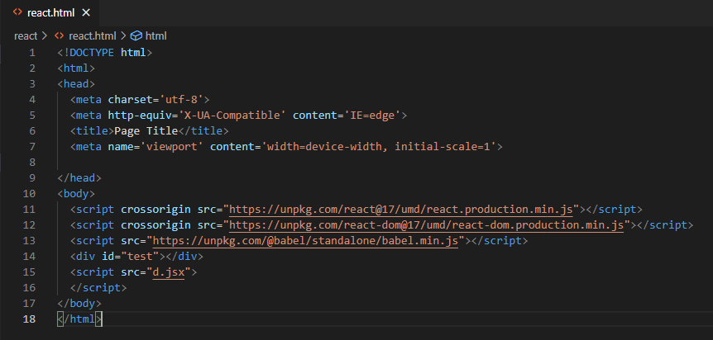
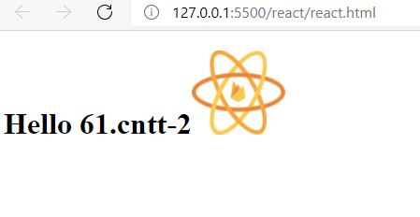
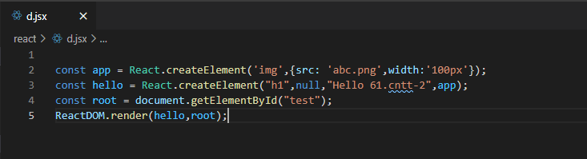
CÁC KHÁI NIỆM CHÍNH
<section>
<h3>Một ví dụ đơn giản</h3>
</section>

Slide 11
CÁC KHÁI NIỆM CHÍNH
<section>
<h3>React là gì?</h3>
<p>
React là một thư viện JavaScript khai báo, hiệu quả và linh hoạt để xây dựng giao diện người dùng. Nó cho phép bạn soạn các UIs phức tạp từ các mã nhỏ và cô lập được gọi là “Component".
</p>
</section>

Slide 12
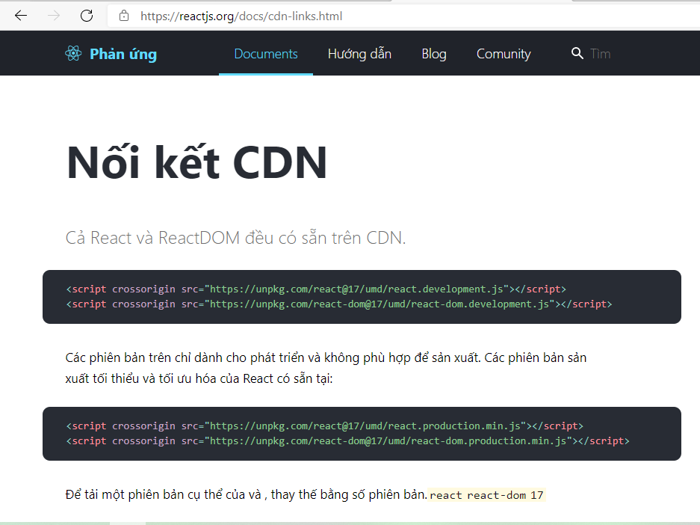
CÁC KHÁI NIỆM CHÍNH
<section>
<h3>Thư viện React</h3>
</section>

Slide 13
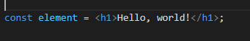
CÁC KHÁI NIỆM CHÍNH
<section>
<h3>JSX</h3>
<p>
Cú pháp trên được gọi là JSX, và nó là một phần mở rộng cú pháp cho JavaScript. JSX là viết tắt của JavaScript XML . Nên sử dụng nó với React để mô tả giao diện người dùng sẽ trông như thế nào. JSX có thể nhắc nhở bạn về một ngôn ngữ mẫu, nhưng nó đi kèm với toàn bộ sức mạnh của JavaScript.
</p>
</section>

Slide 14
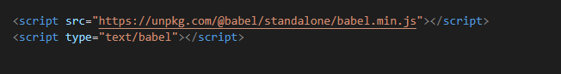


CÁC KHÁI NIỆM CHÍNH
<section>
<h3>Thêm thư viện</h3>
</section>
Scan it!

Slide 15
CÁC KHÁI NIỆM CHÍNH
<section>
<h3>Vì sao dùng JSX ?</h3>
</section>
React chấp nhận thực tế là logic kết xuất vốn được kết hợp với logic giao diện người dùng khác: cách xử lý sự kiện, trạng thái thay đổi theo thời gian và cách dữ liệu được chuẩn bị để hiển thị.
Thay vì tách biệt công nghệ một cách giả tạo bằng cách đặt đánh dấu và logic vào các tệp riêng biệt, React tách biệt các mối quan tâm với các đơn vị được ghép nối lỏng lẻo được gọi là “Component" cả hai contain
React không yêu cầu sử dụng JSX, nhưng hầu hết mọi người đều thấy hữu ích như một trợ giúp trực quan khi làm việc với giao diện người dùng bên trong mã JavaScript. Nó cũng cho phép React hiển thị các thông báo lỗi và cảnh báo hữu ích hơn.

Slide 16
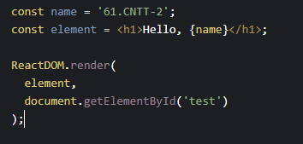
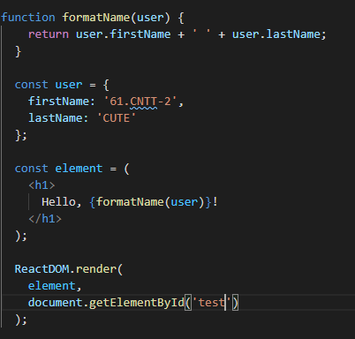
CÁC KHÁI NIỆM CHÍNH
<section>
<h3>Nhúng Biểu thức trong JSX</h3>
</section>
Chúng ta khai báo một biến được gọi là và sau đó sử dụng nó bên trong JSX bằng cách bọc nó trong dấu ngoặc nhọn: “name”.
Chúng ta cũng có thể nhúng kết quả gọi hàm.

Slide 17
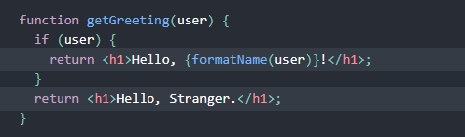
CÁC KHÁI NIỆM CHÍNH
<section>
<h3>JSX cũng là một biểu thức</h3>
</section>
Sau khi biên dịch, các biểu thức JSX trở thành các lệnh gọi hàm JavaScript chính quy và đánh giá các đối tượng JavaScript.
Điều này có nghĩa là bạn có thể sử dụng JSX bên trong các câu lệnh và vòng lặp, gán nó cho các biến, chấp nhận nó dưới dạng đối số và trả về từ các hàm:if, for,...

Slide 18
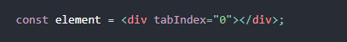
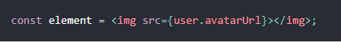
CÁC KHÁI NIỆM CHÍNH
<section>
<h3>Chỉ định thuộc tính với JSX</h3>
</section>
Có thể sử dụng dấu ngoặc kép để chỉ định chữ chuỗi làm thuộc tính:
có thể sử dụng dấu ngoặc nhọn để nhúng biểu thức JavaScript vào thuộc tính:
Chú ý:
Vì JSX gần JavaScript hơn với HTML, React DOM sử dụng quy ước đặt tên thuộc tính thay vì tên thuộc tính HTML.
Ví dụ: class trong HTML thành className trong JSX.

Slide 19
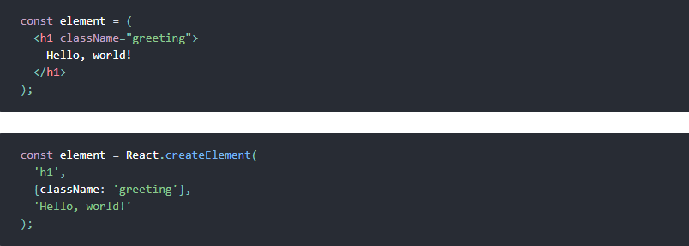
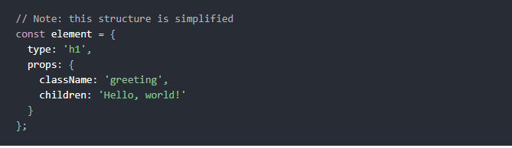
CÁC KHÁI NIỆM CHÍNH
<section>
<h3>JSX đại diện cho các đối tượng</h3>
<!-- Babel biên soạn JSX xuống để gọi .React.createElement() -->
</section>
React.createElement() thực hiện một vài kiểm tra để giúp bạn viết mã không có lỗi nhưng về cơ bản nó tạo ra một đối tượng như thế này:

Slide 20
CÁC KHÁI NIỆM CHÍNH
<section>
<h3>React Render</h3>
</section>
Mục tiêu của React là theo nhiều cách để hiển thị HTML trong một trang web.
React render HTML đến trang web bằng cách sử dụng một hàm gọi là . ReactDOM.render()
Hàm render:
Hàm này lấy hai đối số, mã HTML và một phần tử HTML. ReactDOM.render()
Mục đích của hàm là hiển thị mã HTML được chỉ định bên trong phần tử HTML được chỉ định.

Slide 21
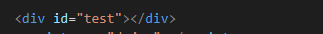
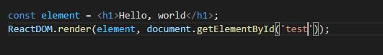
CÁC KHÁI NIỆM CHÍNH
<section>
<h3>Render một phần tử vào DOM</h3>
</section>
Để render một react element thành một nút DOM gốc, hãy chuyển cả hai đến ReactDOM.render():
Ta gọi đây là nút DOM “test" vì mọi thứ bên trong nó sẽ được quản lý bởi React DOM.
Các ứng dụng được xây dựng chỉ với React thường có một nút DOM gốc duy nhất. Nếu bạn đang tích hợp React vào một ứng dụng hiện có, bạn có thể có nhiều nút DOM gốc bị cô lập như bạn muốn.

Slide 22
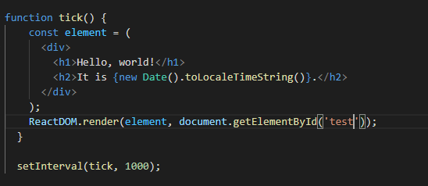
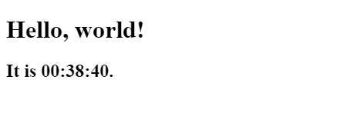
CÁC KHÁI NIỆM CHÍNH
<section>
<h3>Cập nhật phần tử kết xuất</h3>
</section>
Các yếu tố React là bất biến. Sau khi tạo một phần tử, bạn không thể thay đổi con hoặc thuộc tính của phần tử đó. Một phần tử giống như một khung hình duy nhất trong phim: nó đại diện cho giao diện người dùng tại một thời điểm nhất định.
Cách duy nhất để cập nhật giao diện người dùng là tạo một phần tử mới và chuyển nó đến ReactDOM.render().

Slide 23
CÁC KHÁI NIỆM CHÍNH
<section>
<h3>Component</h3>
</section>
Về mặt khái niệm, Component giống như các hàm JavaScript. Chấp nhận các đầu vào tùy ý (được gọi là "props") và trả về các react element-mô tả những gì sẽ xuất hiện trên màn hình.
Component cho phép bạn chia giao diện người dùng thành các mảnh độc lập, có thể tái sử dụng từng mảnh một cách cô lập.
React làm cho mọi thứ trở nên đơn giản: Mọi thứ đều là component.

Slide 24
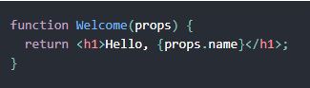
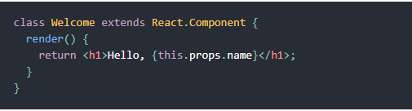
CÁC KHÁI NIỆM CHÍNH
<section>
<h3>Function and Class Components</h3>
</section>
Hàm này là một Component React , truyền vào một đối số tên "props" (viết tắt của properties) với dữ liệu và trả về một react element. Các thành phần như vậy được gọi là “Function Component" vì chúng theo nghĩa đen là các hàm JavaScript.
Chúng ta cũng có thể sử dụng class để khởi tạo một component.

Slide 25
CÁC KHÁI NIỆM CHÍNH
<section>
<h3>Props</h3>
</section>
Props là các đối số được truyền vào các thành phần React.
Props được truyền đến các thành phần thông qua các thuộc tính HTML.
React Props giống như các đối số hàm trong JavaScript và các thuộc tính trong HTML.
Để gửi props vào một component, sử dụng cú pháp tương tự như thuộc tính HTML.

Slide 26
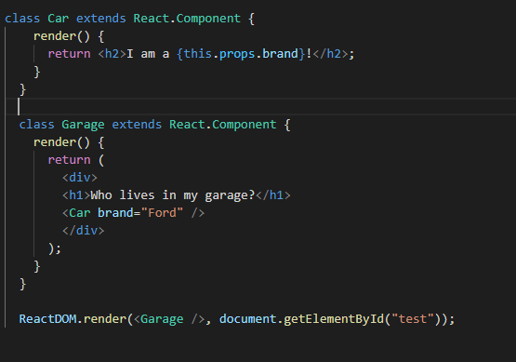
CÁC KHÁI NIỆM CHÍNH
<section>
<h3>Props</h3>
</section>
Props cũng là cách truyền dữ liệu từ các component với nhau dưới dạng tham số.

Slide 27
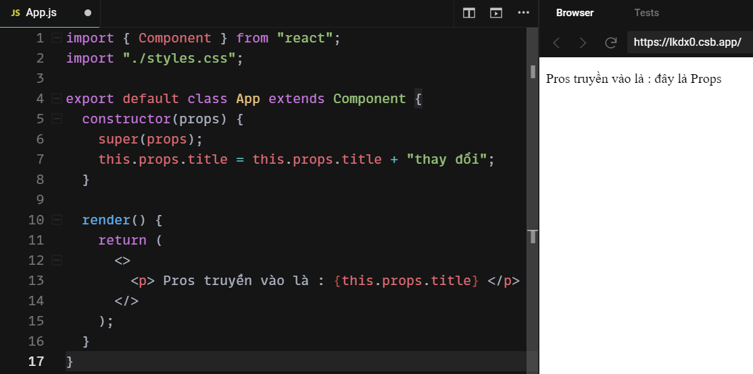
CÁC KHÁI NIỆM CHÍNH
<section>
<h3>Props trong Constructor</h3>
</section>
Nếu component của bạn có hàm constructor, props phải luôn được truyền đến constructor và cả React.Component thông qua phương thức super().
Lưu ý: React Props là chỉ đọc! Bạn không thể thay đổi giá trị của chúng.

Slide 28
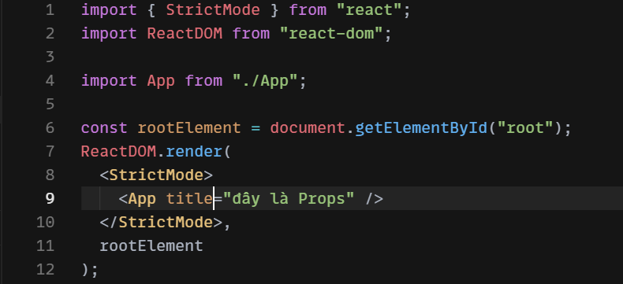
CÁC KHÁI NIỆM CHÍNH
<section>
<h3> Render Props </h3>
</section>
Render Props là một thủ thuật giúp chúng ta sử dụng lại logic của một Component cho một Component khác.
Render Props được sử dụng như một Props với giá trị là một.

Slide 29
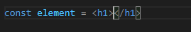
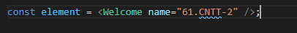
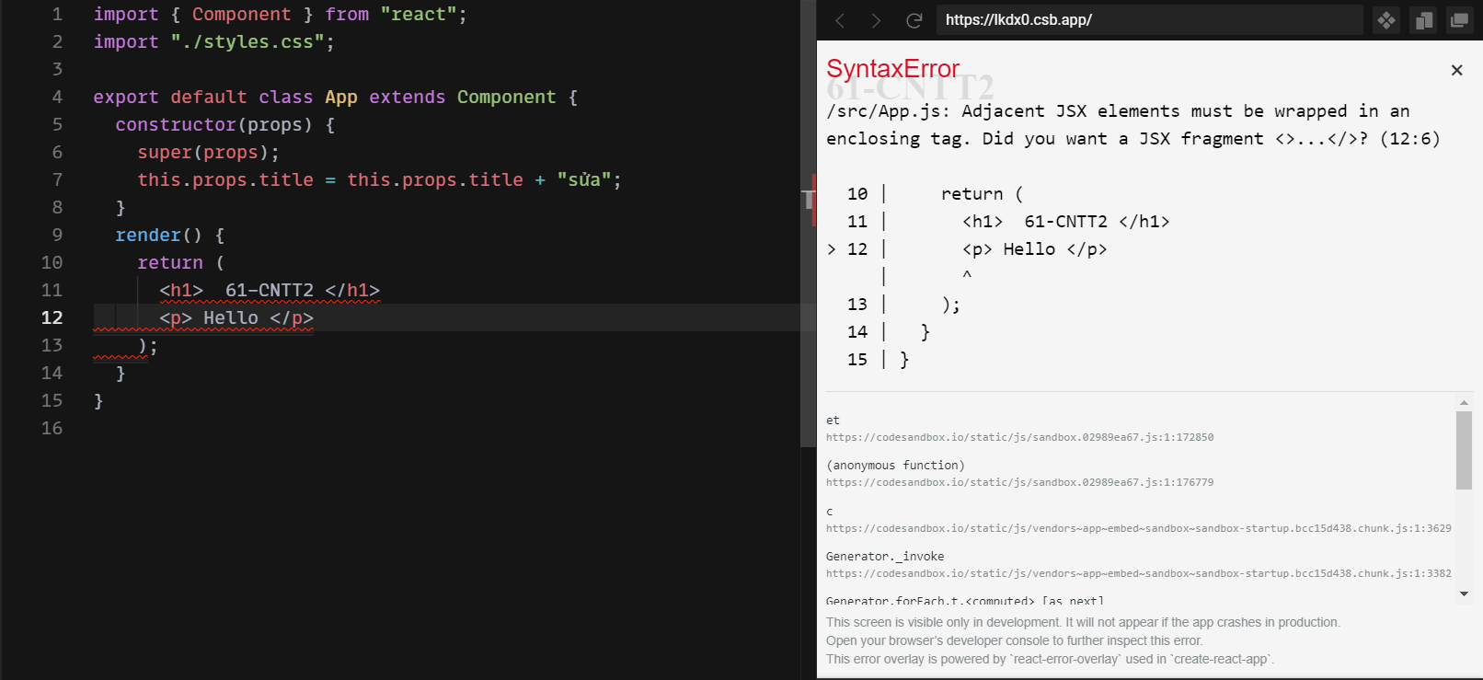
CÁC KHÁI NIỆM CHÍNH
<section>
<h3>Rendering a Component</h3>
</section>
Trước đây, chúng ta chỉ gặp các phần tử render đại diện cho thẻ DOM:
Tuy nhiên, ta cũng có thể render lại một Component:
Lưu ý: Luôn bắt đầu tên thành phần bằng chữ hoa.
React xử lý các thành phần bắt đầu bằng chữ thường dưới dạng thẻ DOM. Ví dụ: Trong React ta chỉ có thể Render lại một thẻ DOM.

Slide 30

CÁC KHÁI NIỆM CHÍNH
<section>
<h3>Rendering a DOM</h3>
</section>

Slide 31
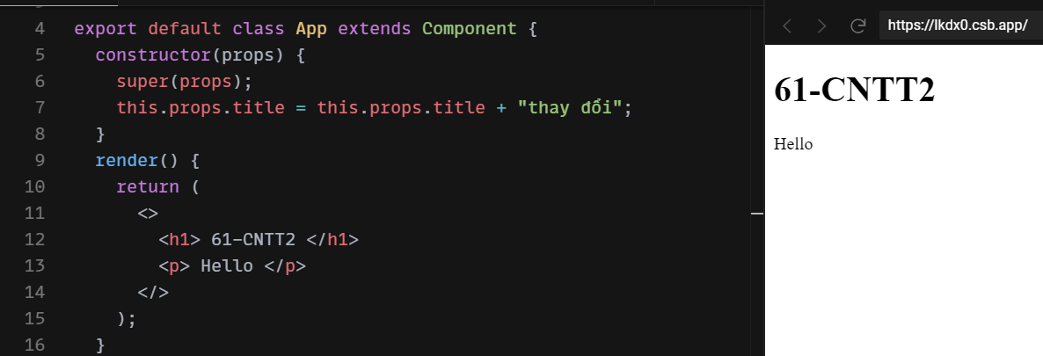
CÁC KHÁI NIỆM CHÍNH
<section>
<h3>Rendering a DOM</h3>
</section>

Slide 32
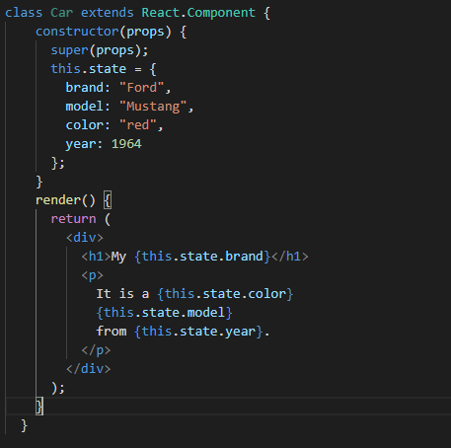
CÁC KHÁI NIỆM CHÍNH
<section>
<h3>React State</h3>
</section>
State:
lưu trữ các giá trị của component, khi state thay đổi thì component cũng được render lại.
Cú pháp: this.state.propertyname

Slide 33
CÁC KHÁI NIỆM CHÍNH
<section>
<h3>Xử lý sự kiện</h3>
</section>
Cũng giống như HTML, React có thể thực hiện các hành động dựa trên các sự kiện của người dùng. React có các sự kiện tương tự như HTML: nhấp chuột, thay đổi, di chuột, v.v.
HTML
REACT
onclick
Cú pháp: onclick=“shoot()”
Ví dụ:
<button onclick="shoot()">Hello</button>
onClick
Cú pháp: onClick={shoot}
Ví dụ:
<button onClick={shoot}>Hello</button>

Slide 34
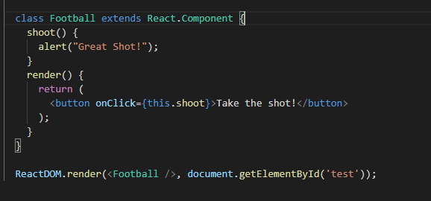
CÁC KHÁI NIỆM CHÍNH
<section>
<h3>Xử lý sự kiện</h3>
</section>
Cách tốt nhất là đặt trình sử lí sự kiện vào trong class component

Slide 35
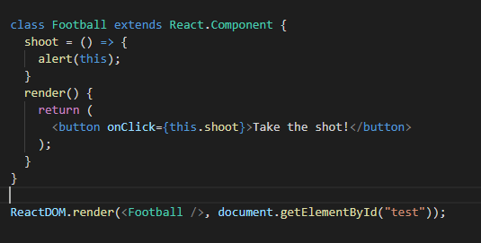
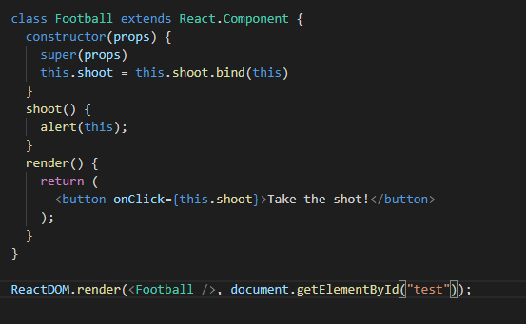
CÁC KHÁI NIỆM CHÍNH
<section>
<h3>Ràng buộc “this”</h3>
</section>
Đối với các phương thức trong React, từ khóa phải đại diện cho component sở hữu phương thức.this
Hàm mũi tên this
Phương thức this.bind()

Slide 36
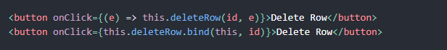
CÁC KHÁI NIỆM CHÍNH
<section>
<h3>Truyền Tham số vào Hàm bắt Sự kiện</h3>
</section>
Bên trong một vòng lặp, người ta thường muốn truyền thêm một parameter cho một event handler. Ví dụ như, nếu id là ID của dòng (row), thì 2 dòng code bên dưới:
Trong cả hai trường hợp, tham số e, đại diện cho sự kiện React, sẽ được truyền là tham số thứ hai sau số định danh. Với hàm rút gọn, chúng ta phải truyền nó trực tiếp, nhưng với bind thì những tham số còn lại sẽ tự động nối tiếp.

Slide 37
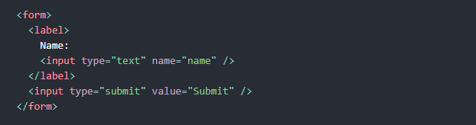
CÁC KHÁI NIỆM CHÍNH
<section>
<h3>Form</h3>
</section>
Trong React, HTML form element sẽ hoạt động hơi khác một chút so với các DOM element còn lại, form element sẽ giữ và tự xử lí một số state nội bộ (internal state) của riêng nó.
Ví dụ như form dưới đây trong HTML sẽ nhận vào giá trị của input name.

Slide 38
CÁC KHÁI NIỆM CHÍNH
<section>
<h3>Controlled Components</h3>
</section>
Trong HTML, các form element như <input>, <textarea>, hay <select> thông thường sẽ tự quản lý trạng thái của chúng và tự động cập nhật dựa trên dữ liệu người dùng nhập vào.
Còn với React, các trạng thái thay đổi (mutable state) thì sẽ được giữ trong state của component, và chỉ được cập nhật khi sử dụng hàm setState().

Slide 39
CÁC KHÁI NIỆM CHÍNH
<section>
<h3>Controlled Components</h3>
</section>
Component khi thực hiện render một form element sẽ kiểm soát được điều gì đang xảy ra với form element khi mà user nhập vào. Một input form element mà giá trị của nó được điều khiển bởi React bằng phương pháp đã nêu phía trên, được gọi là một “controlled component”.

Slide 40
CÁC KHÁI NIỆM CHÍNH
<section>
<h3>Controlled Components</h3>
</section>
Khi value attribute được gán vào form element, giá trị hiển thị lên màn hình sẽ luôn là this.state.value.
Sau mỗi lần tương tác với bàn phím, handleChange được gọi để cập nhật lại React state, giá trị hiển thị lên màn hình sẽ luôn được cập nhật mỗi khi người dùng gõ phím.

Slide 41
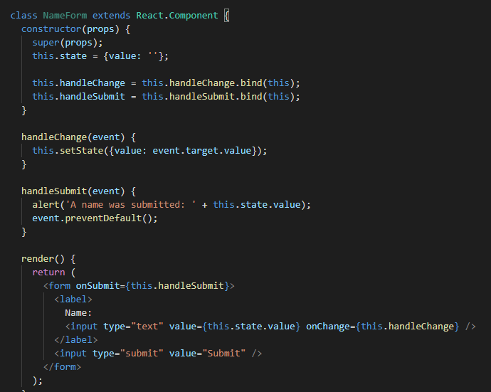
CÁC KHÁI NIỆM CHÍNH
<section>
<h3>Controlled Components</h3>
</section>
Đối với một controlled component, giá trị của input luôn luôn được điều khiển bởi state của React

Slide 42
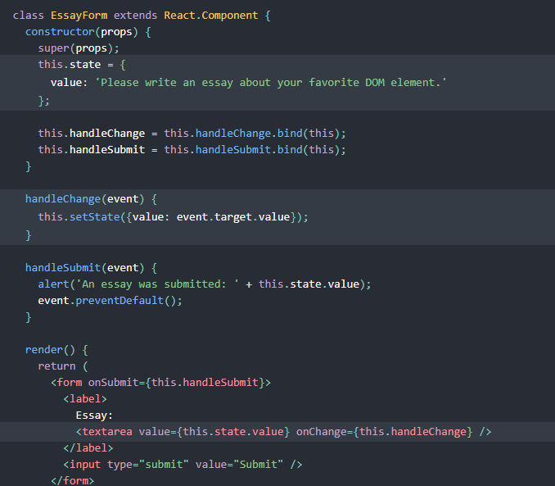
CÁC KHÁI NIỆM CHÍNH
<section>
<h3>Thẻ textarea<h3>
</section>
Thẻ <textarea> sẽ sử dụng thuộc tính value để lưu trữ các đoạn văn bản.
Khi sử dụng cách này, một form có chứa <textarea> sẽ có thể được biểu diễn tương tự như một form sử dụng thẻ input tự đóng <input/>

Slide 43
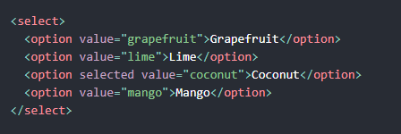
CÁC KHÁI NIỆM CHÍNH
<section>
<h3>Thẻ Select<h3>
</section>
Thẻ select trong HTML:

Slide 44
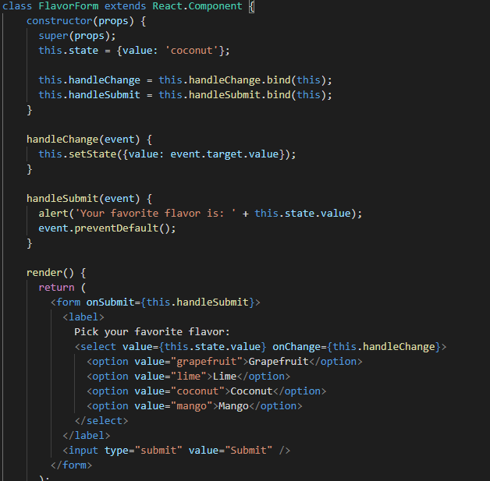
CÁC KHÁI NIỆM CHÍNH
<section>
<h3>Thẻ Select<h3>
</section>
Thẻ select trong React:
Thay vì dùng thuộc tính selected, sẽ dùng thuộc tính value ở thẻ select. Có thể thấy việc dùng controlled component tiện lợi hơn rất nhiều vì chỉ phải cập nhật dữ liệu ở một nơi duy nhất

Slide 45

CÁC KHÁI NIỆM CHÍNH
<section>
<h3>Reactjs.org<h3>
</section>
Scan for more:

Slide 46

SẢN PHẨM MINH HOẠ

Slide 47

SẢN PHẨM MINH HOẠ
<section>
<h3>Quét mã QR để truy cập</h3>
</section>

Slide 48
<footer>
<p>&copy; 2021 61-CNTT-2. Thank you for listening!.</p>
</footer>
</body>
</html>

